Slide 1
Қазақстандағы колледждер
Білім – жойылмайтын инвестиция

Slide 2
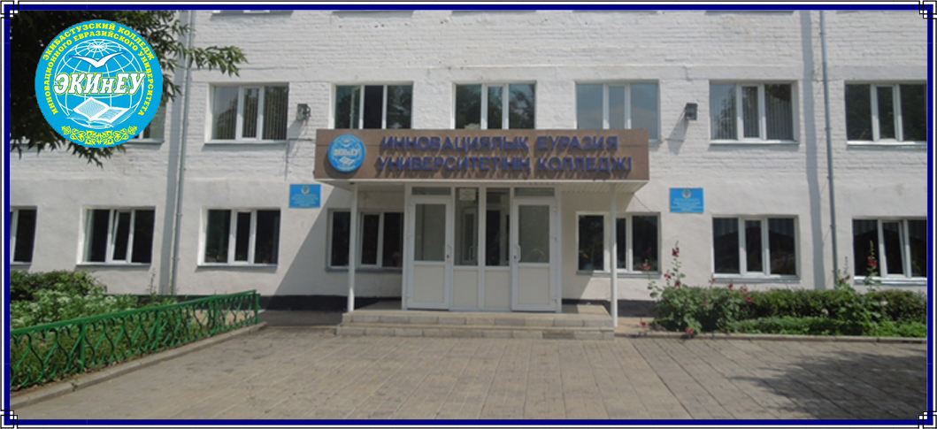
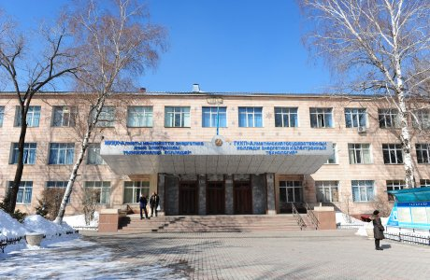
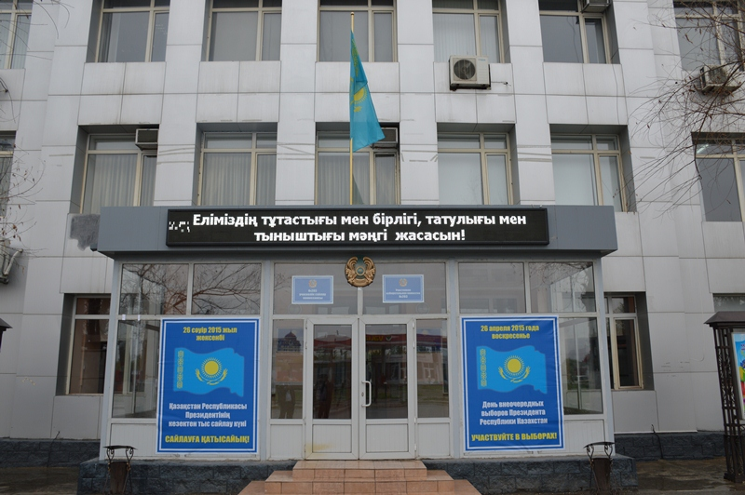
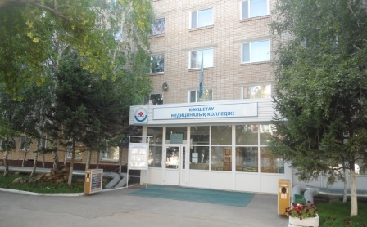

Slide 3



РЕФЛЕКСИЯ

